Slide 1
课堂练习
课堂任务1 复杂目录操作和文件管理
1、使用 pwd 查看当前目录，然后使用 cd 进入 /tmp 目录。
2、在 /tmp 中创建一个名为 ProjectX 的目录。
3、在 ProjectX 目录内创建两个子目录：Docs 和 Data。
4、在 Docs 目录中，使用 touch 命令创建三个空文件：report.txt, summary.txt, log.txt。
5、使用 ls -l 命令分别在 ProjectX 和其子目录中查看文件和目录的详细列表。
6、使用 cp 命令将 /etc/passwd 文件复制到 Data 目录下，重命名为 userlist.txt。
7、使用 cat 或 less 命令查看 userlist.txt 的内容。
8、使用 mv 命令将 log.txt 移动到 Data 目录。
9、返回到/tmp目录，使用 ls -R 查看 ProjectX 目录及其所有子目录和文件。
10、使用 rmdir 或 rm -r 命令删除整个 ProjectX 目录。

Slide 2
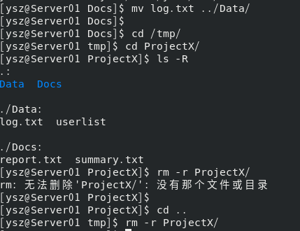
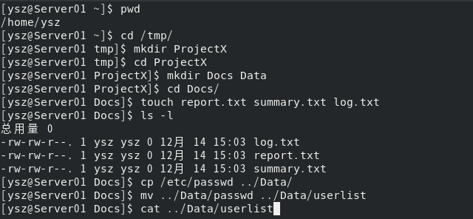
课堂练习
课堂任务1 复杂目录操作和文件管理（参考答案）

